Slide 1
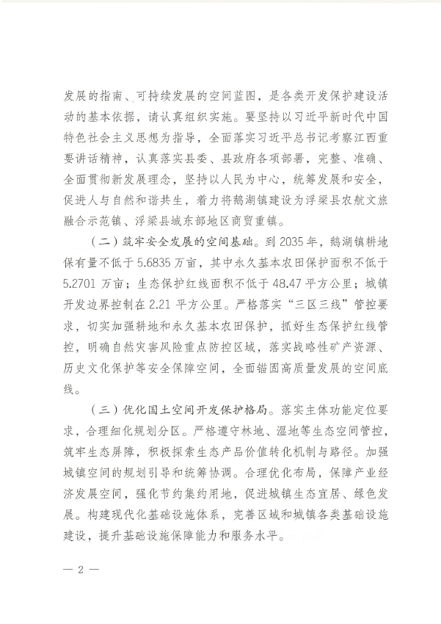
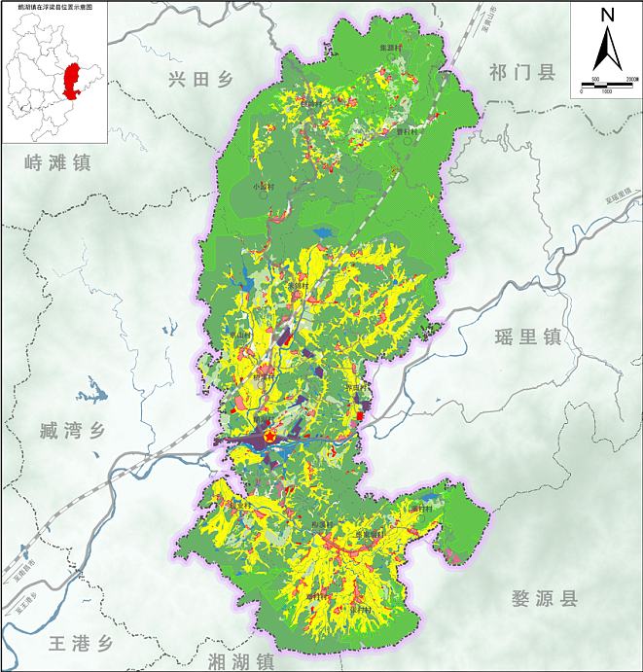
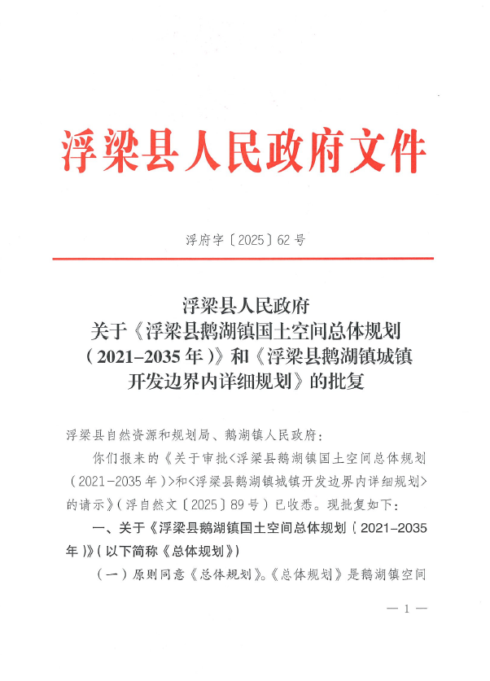
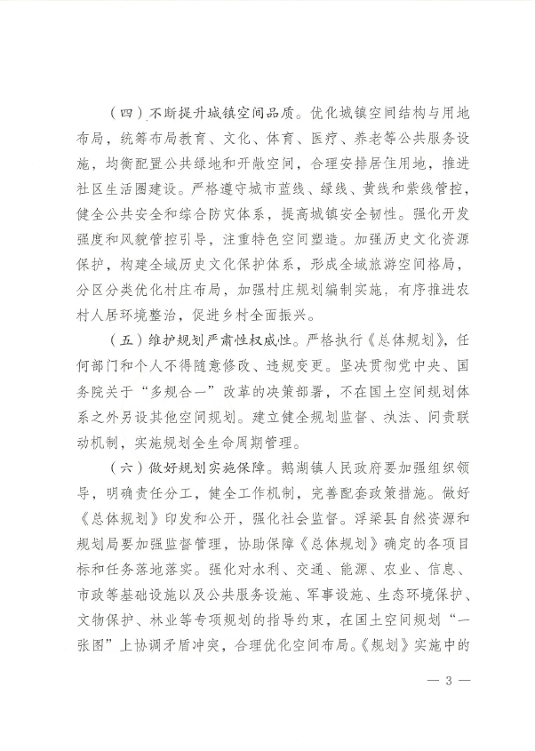
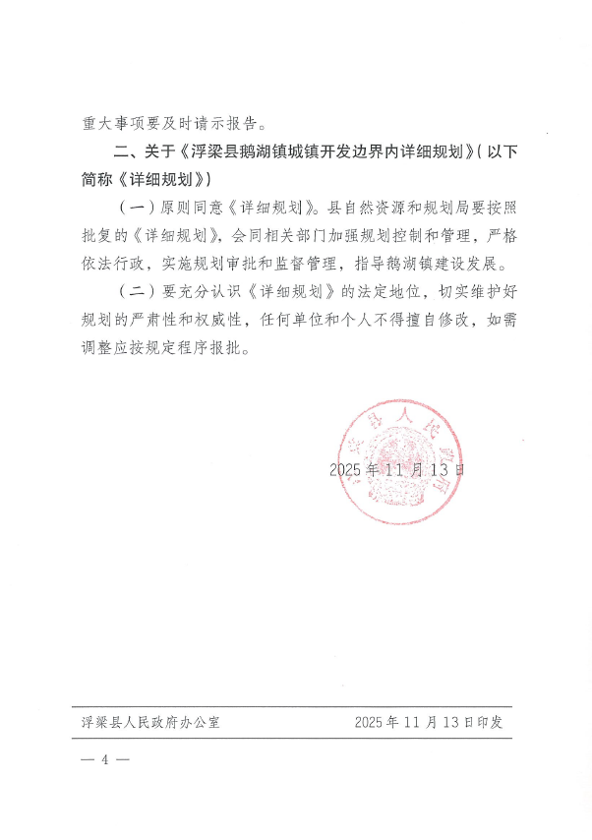
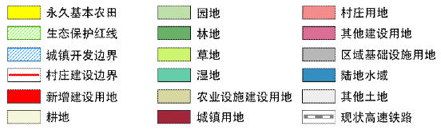
浮梁县鹅湖镇国土空间总体规划（2021-2035年）批后公开
总规及详规批复文件
镇域国土空间用地布局规划图
规划范围：鹅湖镇行政辖区范围内的全部国土空间，全域国土面积为188.34平方公里（“三调”数据）。其中镇区层次包括东河以北的集镇以及通用机场周边区域，主要涉及鹅湖村，镇区范围内的国土面积为198.36公顷，其中城镇开发边界面积为135.68公顷。
总体定位：浮梁县农航文旅融合示范镇、浮梁县域东部地区商贸重镇。
浮梁县自然资源和规划局 电话：2626625

Slide 2
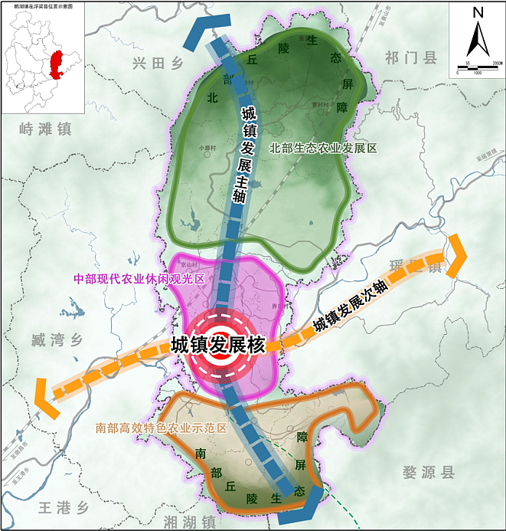
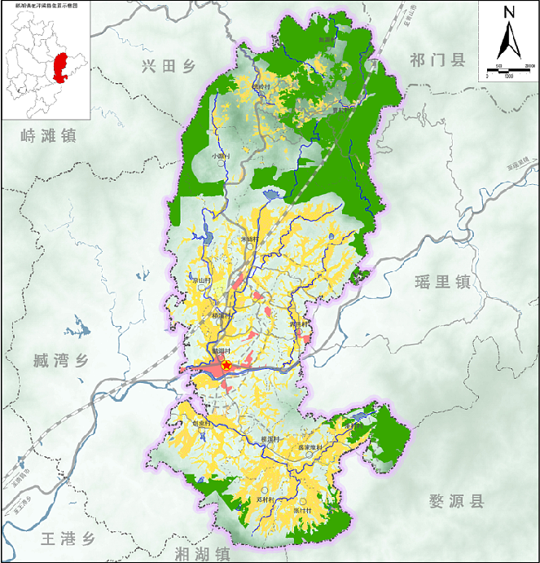
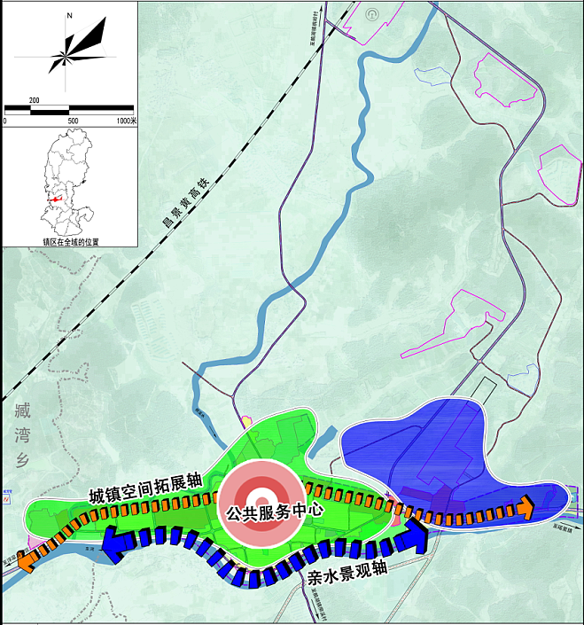
浮梁县鹅湖镇国土空间总体规划（2021-2035年）批后公开
镇域国土空间总体格局规划
镇域国土空间控制线规划
镇区空间结构规划
“一核”指以东河两岸集镇为主体的镇区，带动全域空间发展的核心。
“两带”指强化沿东西向景瑶公路（S205）、南北向的S302两条城镇空间发展轴线，沿线组织主要村庄、产业发展空间，强化要素集聚能力和重大基础设施保障能力，提升国土空间高质量发展水平。
“两屏”指以黄牛信省级森林公园为核心区域的北部丘陵生态屏障以及镇域南部丘陵生态屏障。
“三区”指北部生态农业发展区、中部现代农业休闲观光区、南部高效特色农业示范区。
严格落实上位规划下达的规划约束性指标，规划至2035年，鹅湖镇落实耕地保有量不低于3789.03公顷（5.6835万亩），永久基本农田面积不低于3513.37公顷（5.2701万亩）；生态保护红线面积4846.59公顷（48.47平方公里）；城镇开发边界面积不超过221.33公顷
鹅湖镇区规划形成：“一心两轴两片”的空间结构。
“一心”指由镇政府、小学、幼儿园、医院及周边商贸组成的公共服务中心。
“两轴”分别指以东西向的为对外交通发展的城镇空间发展轴，规划以S205省道为镇区建设空间拓展轴，以南部东河水系为镇区主要的景观轴线，镇区建设依托这条轴线，开发空间景观节点。
“两片”指以老镇为主的综合生活区以及高岭中国村为主的旅游休闲区。
浮梁县自然资源和规划局 电话：2626625

